Slide 1
CO MŮŽEME A POTŘEBUJEME ZJISTIT O TRHU PRÁCE V KULTUŘE/HUDBĚ Problémy průzkumu
Strategie – EU, ČR-MMR, MPSV, MŠMT, MK
Statistika – EU,UNESCO, OICD, ČSÚ, MŠMT, MK
Výzkumy – NÚV, CSVS, IDU, vysoké školy
Problémy
Doporučení

Slide 2
STRATEGIE EU
př. důležitých
Evropský pilíř sociálních práv 2019-24
20 principů – „fair pracovní podmínky“
Ochrana před prekarizací, dostupné vzdělávání a vyrovnávání podmínek zaměstnanců a OSVČ.
https://www.epr.eu/what-we-do/policy-analysis/european-pillar-of-social-rights/
Boloňský proces – série dohod evropských zemí pro zajištění standardů kvality terciárního vzdělání. https://en.wikipedia.org/wiki/Bologna_Process
ESSnet-Culture European Statistical SystemNetwork on Culture, 2012, 556 s.
https://ec.europa.eu/assets/eac/culture/library/reports/ess-net-report_en.pdf

Slide 3
STRATEGIE STÁTNÍ INSTITUCE MMR
MMR
Národní koncepce realizace politiky soudržnosti v ČR po r. 2020
Podklad pro dohodu o partnerství pro období 2021-27
Sektorové oblasti: 1.2.1. Trh práce a zaměstnanost, 1.2.2. vzdělávání 1.2.10. – Kultura
„Kultura je nositelkou kompetencí, které jsou neautomatizovatelné, netechnologické a tudíž nenahraditelné-unikátní. Tyto kompetence stále intenzivněji využívá zejména rychle rostoucí znalostní ekonomika..“ (vztaženo k funkci v znalostní ekonomice)
Kultura především jako kulturní dědictví (reduktivní)

Slide 4
STRATEGIE STÁTNÍ INSTITUCE MPSV
MPSV – Strategie rámce politiky zaměstnanosti do r. 2030
https://www.mpsv.cz/documents/20142/1357303/SRPZ_2030.pdf/148b2fc5-d7a6-f9c7-cc50-13b52a62e86e
Odkaz na Evropský pilíř sociálních práv.
Propisují body:
5.1. Predikce trhu práce (s.50)
Individualizace (přístupu k jednotlivcům, zaměstnavatelům, regionům) – nároky na další odbornosti kvalifikované síly
Adaptabilitu (pracovní síly, zaměstnavatelů, prostředí) – nároky na dovzdělání a rekvalifikace , podmínky pro rozvoj osobnosti.
Sektorový fokus není uplatněn.
MPSV využívá tzv. „výběrová šetření pracovních sil ČSÚ viz statistika https://www.czso.cz/csu/vykazy/vyberove_setreni_pracovnich_sil
(od r. 1992, sjednocená metodika EU od r. 2002 – Labour Force Survey-LFS, od r. 2000 povinně šetření zadaná Eurostatem).

Slide 5
STRATEGIE STÁTNÍ INSTITUCE MŠMT
MŠMT – Strategie vzdělávací politiky ČR do r. 2030+
https://www.msmt.cz/uploads/Brozura_S2030_online_CZ.pdf
2 strategické cíle
1/získávání kompetencí potřebných pro aktivní občanský, profesní a osobní život
2/Snížení nerovnosti v přístupu a umožnit maximální rozvoj potenciálu dětí, žáků, studentů.
Kulturní kompetence je bez pojmenování zahrnuta (reduktivně) do „občanských kompetencí“
„Podstatná je též mediální gramotnost, kritické myšlení, schopnost uvažovat o sobě, účinně nakládat s časem a informacemi, chápat společenské dění i v mezinárodním kontextu, spolupracovat v týmech a disponovat povědomím o rozmanitosti a kulturních identitách a respektovat je.“ (s. 33) - spíše pragmatismus -> ne mechanismy, narrativy, ale „povědomí“
Kap. Revize RVP: -
minus –„U všech oborů bude při revizích RVP zapracován rozvoj digitální gramotnosti a informatického myšlení žáků a také budou začleněna témata udržitelného rozvoje a odpovědného občanství. Současné RVP budou revidovány s ohledem na zbytnost některých témat a obsahů, které by tak mohly uvolnit prostor pro posílení odborných a přenositelných kompetencí. Dále je potřeba se při revizích RVP soustředit na témata spojená s digitalizací – automatizací – robotizací a dále na obory s vysokou přidanou hodnotou“ jsme obor s vysokou přidanou hodnotou?“
plus – „posílit kariérové poradenství“ zahrnutí všech typů vzdělávání
“, které používá ČSÚ (od r. 1992, od r. 2002 je obsah a forma dotazníku národní modifikací evropského šetření Labour Force Survey – LFS, které je podle rozhodnutí Rady 577/98 povinné pro členské země. Od r. 2000 prováděna povinná šetření na témata zadaná Eurostatem.

Slide 6
STRATEGIE STÁTNÍ INSTITUCE MK
MK ČR – tradiční Státní kulturní politika 2021-2025+ ( v r. 1991 Prohlášení vlády o kulturních službách, Hlavní linie kulturní politiky 1998…)
https://www.mkcr.cz/statni-kulturni-politika-69.html
https://operaplus.cz/jaka-bude-statni-kulturni-politika-2021-2025/?pa=1
nově Strategie kulturních a kreativních průmyslů
https://strategiekkp.mkcr.cz/
Z hlediska „uplatnitelnosti na trhu práce“ –
Pozornost: „rozvoji živého umění“, perspektivně zamýšlená spolupráce s dalšími resorty
(podepsáno s MŠMT, MPO) a tvrzení, že „investice do lidského kapitálu by měly do budoucna přispět k rozvoji živého umění.“ (s. 48)
V době COVIDu – Diskuse o reflexi situace pracovní síly v kultuře, hudebním sektoru (ČOH, SUK, ČHR ad.)
Zadání Status umělce (IDU) – motivace – cílená dostupnost+efektivnost finančních zdrojů a sociální pomoci.
Umělec poskytuje a) kulturní službu b) má poslání je potenciálně veřejně známou a působící osobností. Z toho vyplývá zodpovědnost (důsledek pro systém vzdělávání – kultivace nejen dovedností a znalostí, ale osobnosti, která je i díky i oborovému vývoji (tlak pop music, konkurence) nosným faktorem uplatnění na trhu práce, který je relativně nasycen dobrými profesionály.

Slide 7
RESUMÉ STRATEGIÍ
Relativní přínosy
Priorita vzdělávání, jeho individualizace (tj. cílený výběr podle dispozic), zamezení prekarizace, snaha o vyrovnávání sociálních jistot zaměstnanců a OSVČ, dostupné poradenství, budování záchytné sociální sítě.
Rizika
Jednostranný důraz na vzdělávání v technologiích, „znalostní“ společnost (fakticity), občanskou zodpovědnost s absencí pojmů občanské svobody, redukce humanitní vzdělání na výchovu k zodpovědnému občanství, mediální gramotnost a kritické myšlení bez uvědomění hodnot a filosofického a etického vzdělání (znalost nástrojů, ale bez dostatečné orientace k pochopení). Chybějící personální kapacity pro realizaci změn.
Apel
Vysvětlování obsahu kulturní kompetence a humanitního a kreativního vzdělání vzhledem k trendu psychických existenciálních problémů lidí s pocitem ztráty smyslu. Viz Zpráva NÚDZ https://www.nudz.cz/files/pdf/tz-opatruj-se.pdf
(viz Prohlášení Evropské asociace pro hudební vzdělávání EAS, A. Hogenová, R. Honzák a další)

Slide 8
TOP BUDOUCÍ DOVEDNOSTI vybrané zaměstnavateli pro budoucí pracovní trh
WORLD ECONOMIC FORUM 2020
KINGSTON UNIVERSITY
Analytické a kritické myšlení
Řešení problém
Self-management
Frustrační tolerance a flexiblita
European Commmission - Brussels Economic Forum 2021 - Videos (europa.eu
Očekávání: masivní rekvalifikace a
další vzdělávání u více než
50% pracujících
Řešení problémů
Komunikace
Kritické myšlení
Digitální dovednosti
Analytické myšlení
Iniciativnost
Adaptabilita
Kreativita
Schopnost budovat týmy
Schopnost klást otázky

Slide 9
STATISTIKA EUROSTAT-ČSÚ
Zákon č. 89/1995 Sb. O státní statistické službě , novela 2006
EUROSTAT (EK)-> normy 1/ nařízení 2/ doporučení (projekty z EU programů)
Ad 1/od r. 1992, sjednocená metodika EU od r. 2002 – Labour Force Survey-LFS, od r. 2000 povinně šetření zadaná Eurostatem.
ČSÚ - „výběrová šetření pracovních sil ČSÚ v metodice LFS https://www.czso.cz/csu/vykazy/vyberove_setreni_pracovnich_sil
Hlediska ekonomická, sociální, demografická.
Čtvrtletní zprávy i dlouhodobá řada agregovaných dat.
Kultura je agregována v „terciárním sektoru“ služeb. ¼ letně.
Zde zajímavý predikovatelný údaj dotýkající se kultury a vzdělávání za 2.1/4 letí 2021 -
Významně klesl OSVC bez zaměstnanců o 56,6 tis. a lidí aktivních ve službách. Nárůst nastal v sektoru informačních a komunikační činností o 39,8 tis., ve vzdělávání o 32 tis.
Zaměstnanost je sledována podle klasifikace CZ-ISCO, kde se nejvíce zvýšil podíl specialistů o 103 tis, řídících pracovníků 40,2 tis. (v poslední aktualizaci klasifikace z 7/2020 se nově zavedla položka 12197 Řídící pracovníci v oblasti správy školství, kultury a zdravotnictví)
Relativně velký počet osob by chtělo pracovat, ale nemohou ihned nastoupit do případného zaměstnání.

Slide 10
STATISTIKA EUROSTAT-nařízení
EU/EUROSTAT – VZDĚLÁVÁNÍ
Ad 1/nařízení
Nařízení EK č. 912/2013, kterým se provádí nařízení EP a Rady č. 452/2008 o vypracovávání statistik o vzdělávání a celoživotním učení.
V dohodě st Statistickým úřadem UNESCO (UIS), OECD a Eurostat ohledně konceptů, definic, zpracování údajů, periodicity a lhůt pro předávání výsledků.
Údaje o zapsaných studentech, nově přijatých studentech a pracovnících v rámci školního/akademického roku. Předávají 1x ročně
Údaje o absolventech, předávají 1x ročně.
Údaje o mobilních studentech a absolventech
Údaje o výdajích na vzdělávání
Členské státy poskytují Komisi (Eurostatu) informace o metodice a kvalitě údajů pocházejících z jiných zdrojů než výběrových šetření a administrativních zdrojů údajů uveden. V odst. 3.
Řada různých dokumentů – př.
Adult Education Survey – Šetření o vzdělávání dospělých (Nařízení EP a ES č. 452/2008 o vypracovávání a rozvoj statistik o vzdělávání a celoživotním učení.)
Monitor vzdělávání a odborné přípravy 2019 Česko 2019
https://ec.europa.eu/education/sites/default/files/document-library-docs/et-monitor-report-2019-czech-republic_cs.pdf

Slide 11
STATISTIKA EUROSTAT DOPORUČENÍ
Ad 2/ doporučení ve vzdělávání
Téma SLEDOVÁNÍ ABSOLVENTŮ
Není regulováno nařízením, ale doporučením komise Recommendation of tracking graduates (11/2017) problém GDPR
https://ec.europa.eu/education/news/launch-of-the-pilot-eurograduate-survey_cs
ERASMUS+ (MŠMT)
INFOABSOVENT www.infoabsolvent.cz
EUROSTUDENT VII , eurostudent.eu
EUROGRADUATE, pilotní program, https://www.eurograduate.eu/ - Komparativní národní studie, Národní studie Česko, podrobněji prezentace J. Sedláček
https://ec.europa.eu/education/news/launch-of-the-pilot-eurograduate-survey_cs (28.11.2018)
(zapojeno Rakousko, Chorvatsko, CR, Německo, Řecko, Litva, Malta, Norsko)
Prezentace CSVS

Slide 12
STATISTIKA NPI/CSVŠ
STATISTIKA (doporučení) zpracovávána příspěvkovými organizacemi MŠMT
MŠMT -> NPI/Národní pedagogický institut (dříve NÚV)
sledování absolventů středních škol, vlastní metodika kvantitativní (dotazníkové šetření), kvalitativní (strukturované rozhovory).
Přechod absolventů středních škol na trh práce, I. A II. etapa (2015, 2018) tj. po 3 letech, Ing. J. Trhlíková
Absolventi uměleckých škol jsou zahrnuti do oboru 82 Umění a užité umění
Projekt Infoabsolvent https://www.infoabsolvent.cz
NPI poskytlo např. i metodickou podporu distančního vzdělávání (Covid)
MŠMT- CSVŠ/Centrum pro studium vysokého školství (od 1991)
Sledování studentů a absolventů vysokých škol, kvantitativní i kvalitativní metody. Implementace projektů EUROSTUDENT, EUROGRADUATE (viz prezentace Sedláček, Šmídová). https://csvs.cz/o-csvs/
Studenti uměleckých škol – odkaz na prezentace CSVŠ
AEC- TRACKING ALUMNI IN HIGNER MUSIC EDUCATION 2015
SMS projekt – STRENTHENING MUSIC IN SOCIETY
DMR – MUSICAL LIFE, 2019
Z HUDEBNÍ ŠKOLY NA PRACOVNÍ TRH, 2005

Slide 13
STATISTIKA KULTURA-EU
KULTURA – EU, UNESCO, OECD
ESSnet-Culture European Statistical System Network on Culture, 2012, 556 s.
S finanční podporou EK-Eurostat, za ČR zapojen ČSÚ. Od r. 1997, nejprve Pracovní skupina. 2 roky práce pracovní skupiny - REPORT
Cíl:
Pracovní plán pro „měření kultury“
Definování kulturních aktivit
Definování rámce kulturní statistiky.
Byla navržena klasifikace činností NACE sledovaných z několika hledisek - ekonomického, funkčního, produktového.
Studie také obsahuje metodologická doporučení.
Doporučení k vytváření Satelitního účtu kultury (s. 106)
Pozn.: Výhodou konceptu ESSnet je zahrnutí související oblasti vzdělávání i relativně podrobné metodické pokyny a procesní doporučení.

Slide 14
STATISTIKA ČR-ČSÚ/NIPOS
SCHÉMA KULTURNÍ STATISTIKY
NIPOS (Národní, informační a poradenské středisko pro kulturu) p.o. MK ČR -> tzv. Systém účtu kultury (dříve Satelitní účet kultury), doporučené ESSNet, UNESCO,OECD vychází z klasifikace odvětví 0.11.-0.19 a z NACE klasifikace (interpretační umění 90.01, 02, 04).
ZAMĚSTNANOST V KULTUŘE, kap. II.8. s využitím zejm. ISCO klasifikace
https://www.statistikakultury.cz/wp-content/uploads/2020/09/SYSTEM_UCTU_KULTURY_metodika_2019.pdf
NIPOS -> ČSÚ, 6.3. Odbor statistiky rozvoje společnosti, odd. Statistiky vzdělávání,
kultury a sociálního zabezpečení
Dotčeným nejobecnější odborem ČSÚ je Odbor obecné metodiky
Potenciálními institucemi disponibility dat o fyzických i právních osobách v oboru jsou Živnostenský úřad a Finanční úřad.
Zákon č. 89/1995 Sb. O státní statistické službě (viz problémy zdrojů dat).

Slide 15
STATISTIKA ÚČET KULTURY
SATELITNÍ ÚČET KULTURY
Usnesení vlády ČR č. 1452 z r.2008, od referenčního roku 2009 na základě usnesení vlády ČR 2008 a návrhu Státní kulturní politiky 2015. ČSU-NIPOS.
jSektor kultury byl rozšířen o některé maloobchodní činnosti a umělecké vzdělávání (NACE.85.52).
Primárním účelem „pro potřebu MK“ – zmapování relevantních finančních toků, po Covidu reflexe trhu práce sektoru.
Metodická návaznost na UNESCO Framework for Cultural statistics a EssNet Culture
Kap. II.2. SÚK- ZAMĚSTNANOST V KULTUŘE (r. 2019)
Dle ISCO klasifikace (International Standard Classification of Occupations).
Kapitola poukazuje na specifika v kultuře (př. prekarizace)
Sledování celkové zaměstnanosti dvěma způsoby:
Prostřednictvím NIPOS a ČSÚ dotazníkovým šetřením v organizacích s převažující kulturní činností (zaměstnance a dobrovolníky).
Výběrovým šetřením pracovních sil ČSÚ v organizacích s převažující kulturní činnosti, v organizacích s ne-kulturní činností a zaměstnance a podnikatele a vypomáhající rodinné příslušníky. Šetření domácností. (reprezentativní výběr)

Slide 16
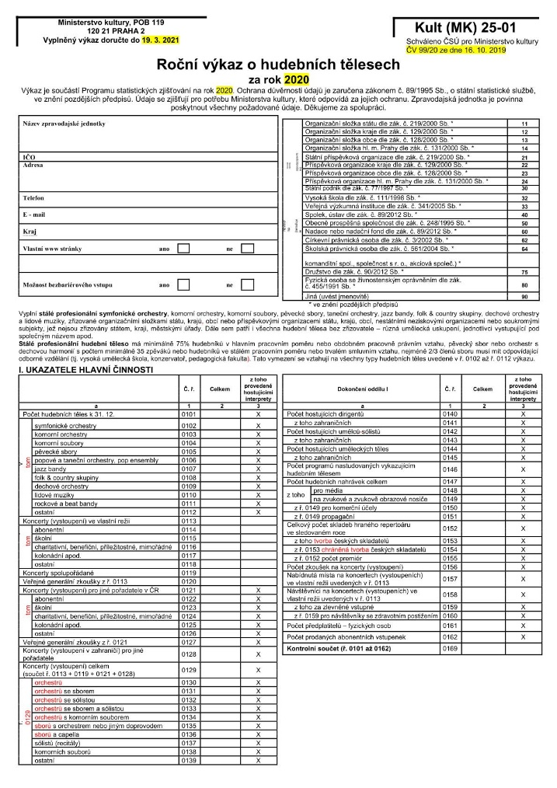
STATISTIKA NIPOS
ad a/ RELEVANTNÍ DATA
z hlediska finančních toků i konsolidace dat
trvalé pracovní pozice – orchestry, divadla
Roční výkaz o hud. tělesech…citace:
„pro potřebu MK, které odpovídá za ochranu
dat“
„Zpravodajská jednotka je povinna
poskytnou všechny požadované údaje.“
Pokyn:
Vyplní „stále profesionální orchestry…soubory
sbory
„stálé“ má minimálně 75% hudebníků
v hlavním pracovním poměru nebo obdobném
pracovně právním vztahu.“

Slide 17
STATISTIKA NIPOS
Citace z účtu kultury - hodnocení
Ad Dotazníky organizacím
„nedokážou v plné míře zachytit rozdílný typ pracovního zapojení a postihují pouze určitou část celkové „pracovní síly“ uplatněné v kultuře“ (s. 33).
Ad B Výběrové šetření – celou šíři pracovních aktivit. Vychází se z ISCO nejsou pro tuto oblast primárně určené a některé kulturní kategorie nejsou oddělitelné od těch „ne-kulturních.“ (s 33).
Úprava klasifikací pro národní potřeby vychází z ESSnetCulture s. 144-145
2354-lektoři hudby, 2652-hudebníci, zpěváci, skladatelé
2621-specialisté archiváři, 2622-specialisté v knihovnách, 2642-redaktoři, novináři, 2654-režiséři, dramaturgové, produkční a příbuzní specialisté, 3435 Ostatní odborní pracovníci v oblasti umění a kultury (a od r. 2020 řídící pracovníci v oblasti kultury)
PROBLÉM – Zdroje dat, jednoznačné zařazení
Kap. II.10. ZDROJE DAT - SÚK

Slide 18
STATISTIKA NIPOS
ZDROJE DAT PROBLÉMY uváděné oficiálně:
PRIORITA dat z ekonomicky relevantní subjektů
1/Získávat relevantní data – rozptýleny
2/Finanční a respondentská náročnost šetření
„Výsledky z výběrových šetření jsou obvykle věrohodné jen do 2.-3. místa dané klasifikace, u kulturních služeb by vhodná úroveň byla 4.-5. místo.
3/Kombinace ne zcela konzistentní údajů z různých zdrojů, problém konsolidace dat.
Potenciálně:
1/ nejspolehlivější údaje o čerpání veřejných rozpočtu
2/ agregovaná data z daňových přiznání
3/ informace z registrů a od profesních sdružení.
Využitelná: z podnikové sféry (NIPOS), domácností (ČSÚ – výběrová šetření pracovních sil VŠPS, vzdělávání dospělých AES…viz výše).
Termíny – očištění dat (duplicity, doplnění zjistitelných údajů, chyby), dopočty (u dotazníků se doplňují pouze údaje, které chybí – průměry, mediány apod., nikoli simulace chybějících dotazníků)

Slide 19
STATISTIKA ČR-rekapitulace
ZAMĚSTNANOST
1/Přepočtený počet zaměstnanců
2/Podíl kulturní sektoru na celkové
zaměstnanosti, počet pracujících
PRŮMĚRNÁ MZDA
1/Relace průměrné mzdy k průměrné
mzdě v ekonomice
2/ Dobrovolníci-počet
POČET KULTURNÍ PODNIKŮ A INSTITUCÍ
1/Počet jednotek podle velikost
Počtu zaměstnanců a tržeb
2/Procento z celkového počtu jednotek
ZDROJ: SYSTÉM ÚČTŮ KULTURY ČR, s.44
1/Dotazníky ČSÚ a NIPOS
2/ Výběrové šetření pracovních sil
(klasifikace ISCO ) je hybridní – pozn.
1/Dotazníky ČSÚ a NIPOS
2/Dotazníky ČSÚ a NIPOS
1/Roční podnikové zjišťování ČSÚ a NIPOS – KULT
2/Obchodní a živnostenský rejstřík – dotaz ČSÚ

Slide 20
STATISTIKA ČR-problémy
HLEDISKA NIPOS - neuvedená /ing. J. Novák
Ad ZDROJE DAT - rekapitulace
1/administrativní – veřejné rozpočty, zdroj MF ČR, zveřejněné údaje některých poskytovatelů kulturních služeb - nejsou adekvátně vytěžené.
2/šetření v domácnostech a v kulturních institucích (KULT-MK). ČSÚ sbírá přímo údaje o zpravodajských agenturách, činnosti architektů, fotografů, reklamních agentur, maloobchodu, neziskových institucích všech ochranných organizací práv.
3/mzdy – Výběrová šetření ČSÚ.
Ad PROBLÉMY KLASIFIKACE/dosud neuvedené
1/není zahrnuta výroba a prodej hud. nástrojů (sic!)
Viz též projekt IDU/hudba/LD – 2013 (NACE 32.20. výroba hud. nástrojů) projekt Vstupní analýza současných vazeb trhu práce se sektorem kultura. (resortismus?)
2/údaje o kulturních činnostech v agregaci s jinými aktivitami (činnost hlavní/doplňkové) neúplnost dat od respondentů, nezbytnost dopočtů.
3/ klasifikace vypovídající do 2., 3. řádu, zde potřeba 4.5.

Slide 21
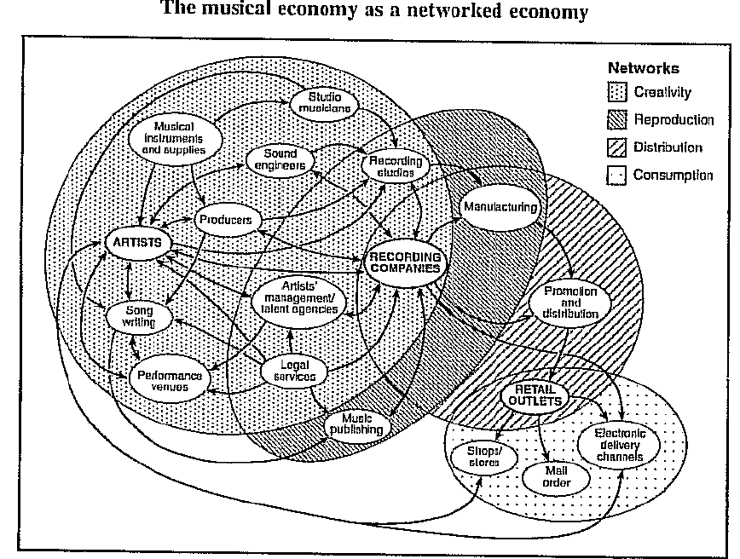
STATISTIKA ČR-problémy
HLEDISKA NIPOS II
4/ krátké oficiální termíny sběru dat a
jejich zpracování (podmínka koncíznosti)
5/ Kvalita sběru a zpracování údajů
Jednorázové projekty oborových
organizací
Př.: IDU-sběr dat 3/2020, 532 subjektů,
44% z hudby.
Problém – soukromý výdělečný sektor
neposkytuje data
/nezbytná interpretace dat – faktické
a ekonomické aktivity /př. OSA-6,5 tis.
nositelů, cca 600 členů, ca 100 podíl klasické/…

Slide 22
VÝZKUM PROJEKTY-kultura
AEC- TRACKING ALUMNI IN HIGNER MUSIC EDUCATION 2015
EU- RECOMMENDATION OF TRACKING GRADUATES 11/2017
VOICES FOR CULTURE – STATUS AND WORKING CONDITIONS OF ARTISTS AND CULTURAL AND CREATIVE PROFESSIONALS, 2021
ČR- Roman Vašek, Václav Riedlbauch:
Studie návazné uplatnitelnosti uměleckého personálu, VŠE 2013
https://www.culturenet.cz/knihovna/studie-navazne-uplatnitelnosti-umeleckeho-personalu/
Adam Podhola: Uplatnění na autora na hud. trhu, VŠE 2014
IDU – DKRVO /Dlouhodobá koncepce rozvoje výzkumné organizace 2019-23/v rámci tématu Kulturní politika – téma Uplatnitelnosti profesionálních hudebních umělců v klasické hudbě + (tj. nejen absolventů).
Metodika - sondy: - problém statistické indukce (reprezentativnost, konzistence)
1/dotazníkové šetření posledním ročníkům konzervatoří z hlediska jejich dalšího uplatnění (ZUŠ)
dotazníkové šetření u potenciálních zaměstnavatelů (orchestry, ZUŠ)
2/strukturované rozhovory s pracovníky na různých pracovních pozicích ve struktuře NÚV výzkumu.

Slide 23
SHRNUTÍ DOPORUČENÍ
OTÁZKY /CO, PROČ, JAK/závislosti dat/ KDO… mnoho dotazníků, různé subjekty – proč, certifikace „sběratelů“( FENSTATS) https://www.fenstats.eu/
CO POTŘEBUJE STÁT/MK – makro údaje/finanční toky/zásadní problémy pracovně-právního charakteru – ve spolupráci - > prekarizaci, strukturální nezaměstnanost, situaci SVOČ apod.
MK + argumenty pro financování sektoru, cílené smysluplné využití finančních zdrojů pro organizace zajišťující plánovanou „kulturní službu“ + zdůvodněnou podporu kvalitní nezávislé sféry. MĚSTA viz diskuse Praha ke Kulturní politice…
CO VZDĚLÁVACÍ INSTITUCE A HUDEBNÍ ORGANIZACE?
perspektivní nastavení curricula, flexibilitu v rozhodování pro adaptaci, kapacity na individualizaci vzdělávání, dostupný mentoring a koučink v poradenských kariérních centrech, EU sdílenou metodiku sledování absolventů, styk s praxí (potenciálními zaměstnavateli), a vnitřní komunikaci mezi stupni vzdělávání. Styk vzdělávání a praxe. Vyrovnání mezd, aby nevznikaly strukturální deformace způsobované jednostrannými sektorovými rozhodnutími.
CO ABSOLVENTI, UMĚLCI – dostupnou individualizovanou podporu vzdělávací a informační, dostatek zdrojů příjmu. Alternativy uplatnění (tj. soft skills, humanitní vzdělání, technologický základ).
KDO JIM TO MÁ POSKYTNOUT?
Veřejné zdroje a instituce, svépomocné oborové fondy a asociace s vícezdrojovým financování.

Slide 24
KONTAKT
www.chr-cmc.org
lenka.dohnalova@idu.cz
ld@npx.cz

